Slide 1

JavaScript
Arreglos
Notes:
Dar refresh a la imagen homologando a la web.

Slide 2

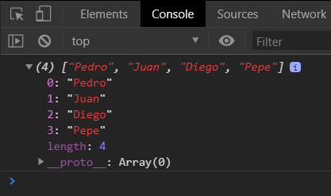
Arreglos
Para agregar elementos al final de un arreglo usamos la función push
var amigos = ['Pedro', 'Juan', 'Diego']
var nuevo_amigo = 'Pepe'
amigos.push(nuevo_amigo)
console.log(amigos)

Slide 3
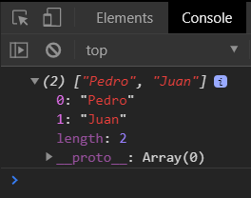
Arreglos
Para eliminar elementos del final de un arreglo usamos la función pop
var amigos = [ 'Pedro' ,'Juan' ,'Diego' ]
amigos.pop()
console.log(amigos)

Slide 4
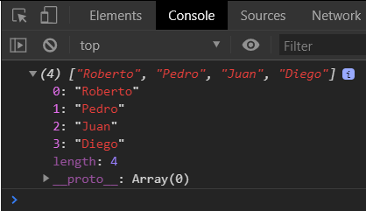
Arreglos
Para agregar elementos al inicio de un arreglo usamos la función unshift
var amigos = [ 'Pedro' ,'Juan' ,'Diego' ]
var nuevo_amigo = 'Roberto'
amigos.unshift(nuevo_amigo)
console.log(amigos)

Slide 5
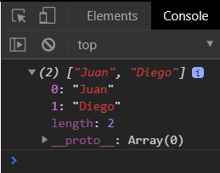
Arreglos
Para eliminar elementos del inicio de un arreglo usamos la función shift
var amigos = [ 'Pedro' ,'Juan' ,'Diego' ]
amigos.shift()
console.log(amigos)

Slide 6
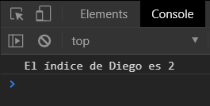
Arreglos
Para encontrar el índice de un elemento usamos la función indexOf
var amigos = [ 'Pedro' ,'Juan' ,'Diego' ]
var indice = amigos.indexOf('Diego')
console.log('El índice de Diego es ' + indice)

Slide 7
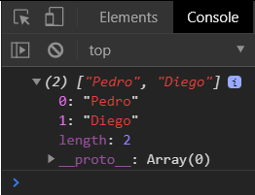

Arreglos
Para eliminar un elemento a partir de su índice usamos la función splice
var amigos = [ 'Pedro' ,'Juan' ,'Diego' ]
var indice = amigos.indexOf('Juan')
amigos.splice(indice, 1)
console.log(amigos)
El segundo parámetro de la función splice es la cantidad de elementos a eliminar a partir del índice

Slide 8
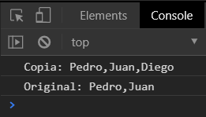
Arreglos
Para copiar un arreglo usamos la función slice
var amigos = [ 'Pedro' ,'Juan' ,'Diego' ]
var amigos_copia = amigos.slice()
amigos.pop() // Eliminamos un elemento del original
console.log('Copia: ' + amigos_copia)
console.log('Original: ' + amigos)

Slide 9
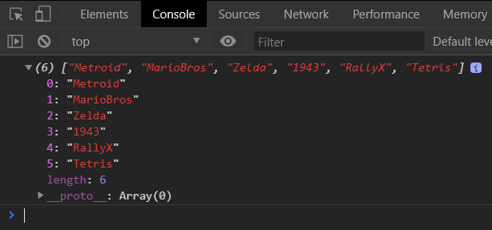
Arreglos
Para concatenar dos arreglos usamos la función concat
var favoritos = [ 'Metroid' ,'MarioBros' ,'Zelda' ]
var antiguos = [ '1943' ,'RallyX' ,'Tetris' ]
var todos = favoritos.concat(antiguos)
console.log(todos)

Slide 10
Arreglos
Un matriz es un arreglo de arreglos. En cada posición de ese arreglo existe, a su vez, otro arreglo
matrix
0
1
2
3
4
0
0
1
2
3
4
1
0
1
2
3
4
2
matrix entonces es una matriz de 3 x 5, porque tiene 3 posiciones y cada arreglo es de tamaño 5

Slide 11
Arreglos
matrix[0][2]=10
matrix[2][3]=8
matrix[0]
matrix[1]
matrix[2]
matrix[1][3]
matrix[2][4]
matrix[1][0]=6
matrix
0
1
2
3
4
10
0
0
1
2
3
4
6
1
0
1
2
3
4
8
2

Slide 12
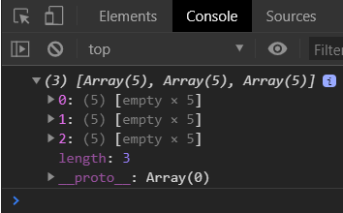
Arreglos
Para crear una matriz declaramos el arreglo principal y luego recorremos cada posición creando los sub-arreglos
var matrix = new Array(3)
for(var i = 0; i < matrix.length; i++) {
matrix[i] = new Array(5)
}
console.log(matrix)

Slide 13
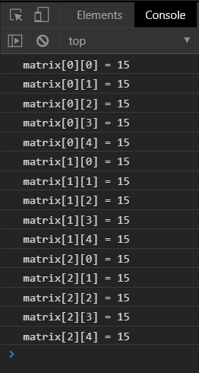
Arreglos
Para recorrer una matriz usamos un for anidado, así visitamos cada posición del arreglo principal y luego cada sub-arreglo
for(var i=0; i<matrix.length; i++) {
for(var j=0; j<matrix[i].length; j++) {
matrix[i][j] = 15 // llenamos la matriz con 15
console.log('matrix['+i+']['+j+'] = ' + matrix[i][j])
}
}
Usamos matrix[i].length en el segundo for porque los sub-arreglos pueden ser de tamaños distintos o cambiar durante la ejecución

Slide 14

Arreglos
Actividad

Slide 15
matrix
0
1
2
3
4
0
1
2

Slide 16


